Slide 1
Система регуляции поведения и деятельности личности в организации.
Евразийский национальный университет имени Л.Н. Гумилева
Лекция 7.
Мамбеталина А.С.- к.пс.н

Slide 2
План лекции
1.Понятие о системе регуляции поведения и деятельности личности.
2. Организационные ценности.
3.Либеральные ценности работника.
4.Ритуалы и традиции в деятельности организации.

Slide 3
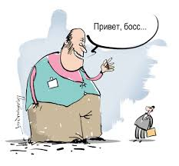
1. Понятие о системе регуляции поведения и деятельности личности.
В науке управления извечен вопрос: кем или чем должен управлять руководитель?
Подчиненный, как правило, полностью сложившаяся личность, связанная господствующими общественными нормами, обладающая своими индивидуальными чертами, испытавшая значительное влияние многих предшествующих групп (причем далеко не всегда положительное влияние).
Поведение подчиненного в тех или иных ситуациях складывается на основе опыта всей предшествующей жизни. Отношение человека к тем или иным людям, явлениям, ситуациям, процессам приводит к возникновению соответствующего поведения.

Slide 4
Основные внутренние факторы,
оказывающие влияние на поведение сотрудника
исполнение определенной социальной роли;
соответствующий статус в организации;
степень эмоциональной близости с окружающими;
предшествующий жизненный и профессиональный опыт;
принадлежность к определенной культуре и субкультуре;
конкретная ситуация и тема разговора;
настроение в данный момент.

Slide 5
Основные внешние факторы,
оказывающие влияние на поведение сотрудника
социальное окружение в лице конкретных сотрудников как по «вертикали», так и по «горизонтали»;
ожидание определенного поведения от сотрудника;
ориентация на определенные стереотипы поведения, одобряемые в организации.

Slide 6
Система социальной регуляции поведения и деятельности
Регуляторы:
социальная позиция - общественное положение индивида, с которым связаны его определенные права и обязанности, в целом не зависящие от индивидуальных качеств. Через свои требования позиция регулирует поведение каждого, кто ее занимает;
социальная роль - социальная функция, модель поведения, объективно заданная социальной позицией личности;
социальные нормы - представления по поводу общепринятого поведения;
социальные ожидания (экспектации) - это обычно неформализованные требования, предписания моделей социального поведения, отношений и др. и обретающие форму ожидания определенного поведения (например, работник должен хорошо работать, специалист должен хорошо знать свое; дело).

Slide 7
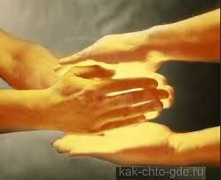
Социальные ценности
Выраженные в ценностных ориентациях личности - значимые явления и предметы реальной действительности, соответствующие потребностям общества, социальной группы и личности.

Slide 8
Социальные установки
Общая ориентация человека на определенный социальный объект, явление, предрасположенность действовать определенным образом относительно данного объекта, явления.
Фазы:
-когнитивная, то есть восприятие и осознание объекта (цель);
-эмоциональная, то есть эмоциональная оценка объекта (настроенность и внутренняя мобилизованность);
-поведенческая, то есть готовность осуществить ряд последовательных действий по отношению к объекту (поведенческая готовность).

Slide 9
Приемы и методы:
Прямые или непосредственные (убеждение, принуждение, внушение, требование поведения по образцу, основанного на подражании, то есть реализация принципа «Делай, как...»);
косвенные или опосредованные («личный пример», «ориентирующая ситуация», «изменение или сохранение ролевых элементов», «использование символов и ритуалов», «стимулирование»).

Slide 10
Стимулирование
* материально-денежное стимулирование;
* создание возможностей для отличия, завоевания престижа и личного влияния;
* поддержание хороших условий деятельности (чистота, спокойная доброжелательная обстановка или наличие отдельного кабинета, компьютера и др.);
* гордость за профессию, за принадлежность к данной организации, за статусное место, занимаемое в этой организации;
* удовлетворенность отношениями с коллегами по организации;
* чувство сопричастности к большим и важным делам организации.

Slide 11
Руководитель в управлении регуляцией социального поведения и деятельности личности подчиненного
относиться к нему не только, как к объекту руководства, а как к личности, партнеру по взаимодействию;
постоянно ориентироваться на лучшие черты, качества, достоинства руководимых им людей;
органично сочетать прямые и косвенные методы управления;
всемерно использовать возможности коллектива.

Slide 12
2. Организационные ценности
Мировой опыт большинства организаций
мы— лучшие в своем деле (либо— мы стремимся стать лучшими);
качество нашей деятельности может быть только превосходным;
в нашей деятельности важна каждая мелочь (либо— в нашей деятельности нет мелочей);
чтобы не отстать, мы должны ежедневно побеждать (побеждать не кого-то, а побеждать вместе со всеми сложности и проблемы окружающей действительности);
мы не можем себе позволить ни зазнайства от успехов, ни уныния от неудач;
ко всем окружающим следует относиться как к личностям, а не как к винтикам в сложной машине;
наиболее важным мы признаем неформальное поощрение успеха и развитие внутриорганизационных связей и контактов.

Slide 13
Консервативные и либеральные организационные ценности
Критерии
отношение к новому и старому;
готовность к риску;
степень доверия при делегировании полномочий;
специфика внутриорганизационных коммуникаций и др.
В современных экономических условиях, требующих динамизма, неординарных подходов и инновационных технологий, консервативный подход может оказаться неэффективным и даже гибельным!
В условиях смены системы духовных координат, кардинальных изменений в сознании и мышлении людей, в их отношении к труду не учет этих изменений и попытки прямого давления на персонал неэффективны!
Консервативные ценности (при всем положительном в них) подавляют такие присущие каждому полноценному человеку качества, как смелость, открытость, инициатива, энергичность.

Slide 14
3. Либеральные ценности работника
Акцент на человеческие, а не только на технологические стороны деятельности.
Первая группа ценностей
Система верований, установок и ожиданий относительно самой работы. Усиление ее творческого характера, новые возможности в выборе средств и подходов позволяет сформировать качественно новое отношение к труду как к наиболее важной ценности, как к подлинному феномену человеческой жизни.

Slide 15
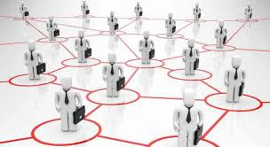
Ценности второй группы
Межличностные коммуникации в организационной среде.
На первый план при этом выходит уравновешенность вертикальных и горизонтальных коммуникаций (а по ряду проблем — доминирование горизонтальных коммуникаций), уважение и учет мнений отдельных сотрудников, высокая степень делегирования полномочий и доверия. Все это создает особый корпоративный дух (дух солидарности) в современных организациях,

Slide 16
Третья группа ценностей
Индивидуальные ценности, оказывающие наибольшее влияние на самочувствие личности, ее уверенность в правоте избранного пути. Дух либерализма особенно проявляется в таких ценностях, как профессиональная компетентность, информированность о развитии всех процессов в организации, значимость собственного «Я» у каждого сотрудника, оптимизация организационных целей с личными планами и целями каждого сотрудника.

Slide 17
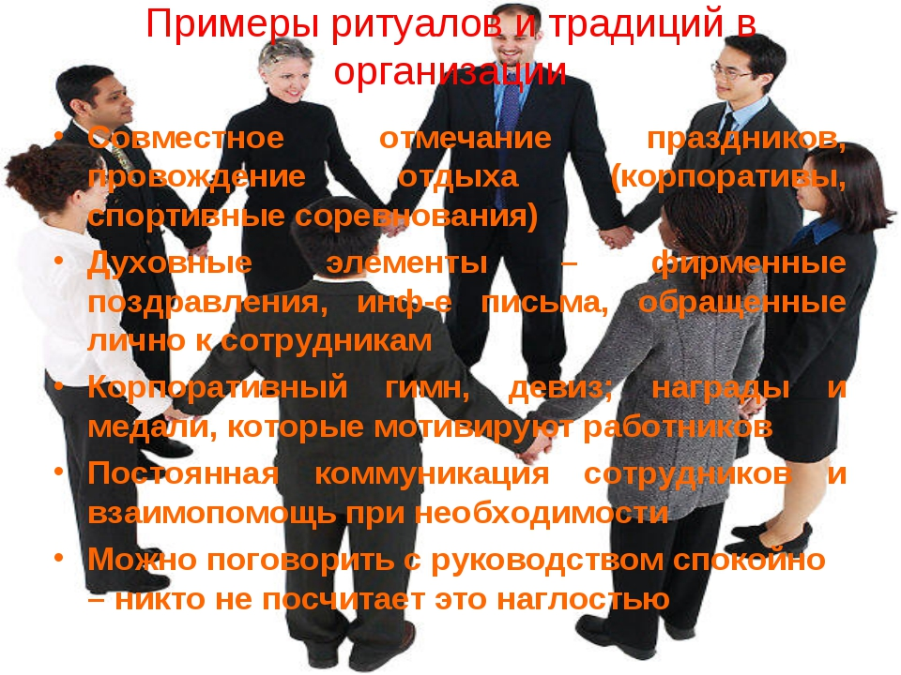
4.Ритуалы и традиции в деятельности организации.
Ритуалы – это система символических поведенческих актов, специфическая форма взаимодействия, призванная удовлетворить потребность в признании и закрепить ценности в организации.
Ритуалы призваны обеспечить преемственность между различными поколениями в той или иной организации, для передачи организационных традиций и накопленного опыта через символы.

Slide 18
Ритуалы:
Приобщают всех сотрудников к основным организационным ценностям
Формируют корпоративный дух
Обеспечивают единство и сплоченность персонала
Способствуют накоплению опыта

Slide 19
Традиция
Сложившаяся анонимно и стихийно система норм, представлений, правил и образцов, которой руководствуются в своём поведении работники организации. Традиции передаются каждому новичку и выступают одним из регуляторов отношений в бизнесе.

Slide 20
Контрольные вопросы лекции
1.Понятие о системе регуляции поведения и деятельности личности.
2.Основные внутренние факторы, оказывающие влияние на поведение сотрудника
3. Внешние факторы, оказывающие влияние на поведение сотрудника
4. Организационные ценности.
5. Консервативные и либеральные организационные ценности .
6.Ритуалы и традиции в деятельности организации.

Slide 21
Источники и ссылки
О.А. Короткевич ЭУМК «Психология управления». Гомель, 2017, 173 с.
Урбанович А.А. Психология управления: Учебное пособие.— Мн.: Харвест, 2007. — 640 с.
Захарова, Л.Н. Психология управления: Учебное пособие / Л.Н. Захарова. - М.: Логос, 2013. - 376 c.
Ю. А. Мальцева, О. Ю. Яценко Психология управления. Екатеринбург : Изд-во Урал. ун-та, 2016.— 92 с
Коноваленко, В. А. Психология управления персоналом: учебник для академического бакалавриата / В. А. Коноваленко, М. Ю. Коноваленко, А. А. Соломатин. — М. : Издательство Юрайт, 2015. — 477 с. — (Серия : Бакалавр. Академический курс).
Майерс Д. Әлеуметтік психология [Мәтін] = Social Psychology: [оқулық] / Д. Г. Майерс, Ж. М. Туенж ; ауд. Г. Қ. Айқынбаева [және т.б.]. - 12-бас. - Астана : "Ұлттық аударма бюросы" ҚҚ, 2018. - 559, [1] б.: сур. - (Рухани жаңғыру).
Корягина, Н. А. Психология общения : учебник и практикум для академического бакалавриата / Н. А. Корягина, Н. В. Антонова, С. В. Овсянникова. — Москва : Издательство Юрайт, 2019. — 440 с.
Орлова В. В., Луц Ю. А. Трудовая социализация молодежи: теоретический аспект // Научно-методический электронный журнал «Концепт». – 2015. – Т. 30. – С. 36–40. – URL: http://e-koncept.ru/2015/65078.htm.
https://infourok.ru/prezentaciya_ritualy_i_tradicii_v_deyatelnosti_organizacii-320143.htm
Картинки из интернета

Slide 22
благодарю за внимание!
Мамбеталина Алия Сактагановна к.пс.н., доцент ЕНУ им. Л. Гумилева
E-mail: mambetalina@mail.ru
m. phone: +77755502418

